Slide 1
СІМ ЧУДЕС СВІТУ
Виконали :
Липова А.С.
Вівдич А.В.
Александрович А.Ю.

Slide 2
ЗМІСТ
Та́дж Маха́л
Піраміда ЧіченІца
Статуя Ісуса Христа
Ма́чу-Пі́кчу
Колізей
Велика Китайська стіна
Йорданська Петра

Slide 3
Йорданська Петра
Крок назад у час втратив міст і містичне минуле, коли ви відвідуєте Петра. Це сюрреалістичне місто розташоване в південно-західній Йорданії, в долині серед гір, які тягнуться від Мертвого моря до затоки Акаба. Петра була виявлена в 1812 році швейцарським мандрівником Йоганном Людвігом Буркхардтом. В 1985 році була заявлена об'єктом всесвітньої спадщини.

Slide 4
Велика Китайська стіна
Велика Китайська стіна — символ Китаю, одна із найграндіозніших споруд усіх часів і народів. Стіна починається недалеко від Ляодунської затоки і проходить по горах через Північний Китай і пустелю Гобі, довжина стіни зі сходу на захід — 6700 км. По стіні могли вільно пересуватися візки і колони військ по десять воїнів у ряді. Будівництво, розпочате в епоху Воюючих царств, продовжувалося протягом двох тисяч років і коштувало життя декільком мільйонам китайців, чиї душі, як говорять, дотепер бродять навколо…

Slide 5
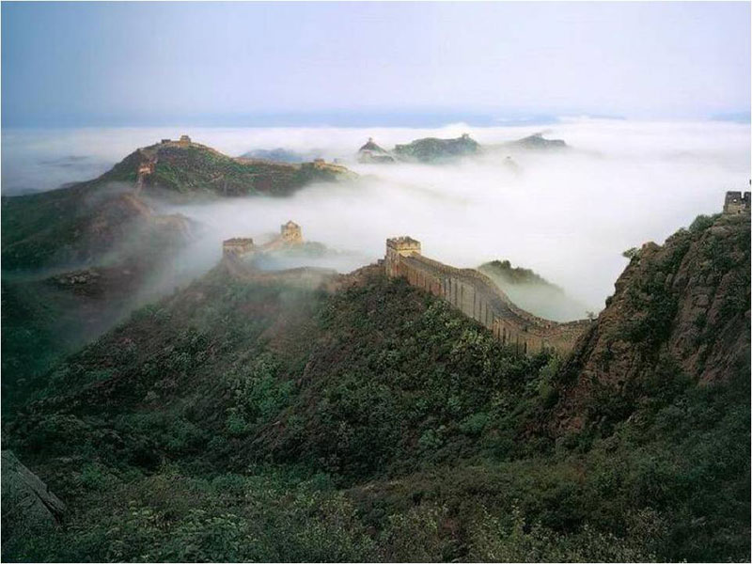
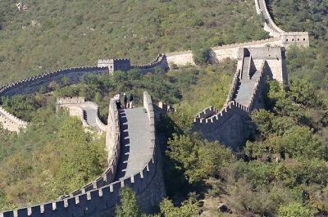
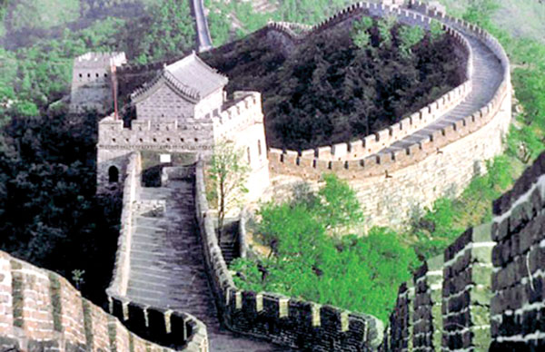
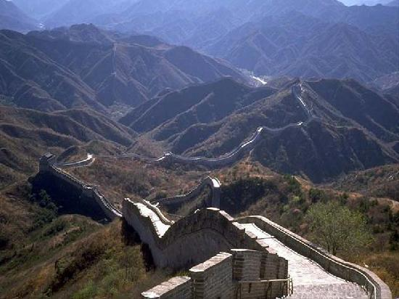
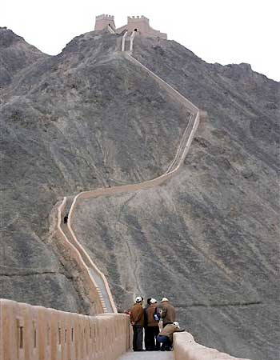
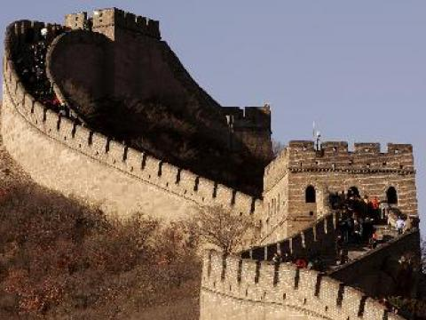

Slide 6
КОЛІЗЕЙ
Колізе́й ­- найбільший амфітеатр Стародавнього Риму, символ імператорської могутності. Розташований в Римі, в улоговині між Еквіллінським, Палатінським і Целієвським горбами, на тому місці, де колись був ставок, що належав до «Золотого Будинку» Нерона. Вміщав біля 50 000 глядачів. Будівництво цієї споруди розпочато імператором Веспасіаном після його перемог в Юдеї і закінчено у 80 р. н.е. імператором Титом, який ознаменував відкриття влаштуванням у ньому ігор, які тривали сто днів і коштували життя багатьом сотням гладіаторів і 5 тисячам диких звірів.

Slide 7
Ма́чу-Пі́кчу
Ма́чу-Пі́кчу - доколумбове місто інків, розташоване на висоті 2400 метрів на вершині гірського хребта над долиною річки Урубамби в Перу, на 80 км на північний схід від Куско. Його часто називають «втраченим містом інків», є символом Імперії інків. Це місто було створене як священний гірський притулок великим правителем інків Пачакутеком за сторіччя до завоювання його імперії, тобто приблизно в 1440 році, і функціонувало до 1532 року, коли іспанці вторглися на територію імперії, після чого місто було покинуте його мешканцями.

Slide 8
Статуя Ісуса Христа
Гігантська статуя Ісуса Христа дивиться на Ріо-де-Жанейро (Бразилія) з небувалою висоти. Статуя широко простягнула руки, наче обіймаючи і оберігаючи місто. На сьогоднішній день цей монумент, мабуть, головна визначна пам'ятка Бразилії.
«Бог створив світ за шість днів, а на сьомий день він створив Ріо-де-Жанейро» - так, з любов'ю говорять бразильці про своє казково гарне місто.
Монумент конструювали і виготовляли в Парижі. Конструкція пам'ятника повинна була бути максимально міцною, адже, стоячи на самій вершині, статуя буде зазнавати впливу сильних вітрів і проливних дощів. Моделюванням статуї займався французький скульптор Поль Ландовський. Паралельно інженери на чолі з Хейтору Сильва Коста і Педро Віан розробляли каркас.
Готова статуя була доставлена з Парижа в Ріо-де-Жанейро і встановлена на горбі Корковаду. 12 жовтня 1931 відбулося її урочисте відкриття

Slide 9
Піраміда Чічен-Іца
Головною пам'яткою Чічен-Ица є піраміда майя Кукулькан. Її ще називають "Ель-Кастильо", що в перекладі з іспанської означає "замок".
Піраміда була побудована близько 800 року нашої ери. Вона є найбільш відомим храмом племені майя, який служив політичним та економічним центром цивілізації. "Кукулькан" мовою майя означає "пернатий змій".
Висота піраміди 25 метрів, на її верхньому майданчику розташований храм. В основі піраміди - квадрат зі стороною 55,5 м. На сторонах піраміди — 9 терас, по одній на кожну область царства мертвих. Так майя уявляли собі потойбічний світ — те місце, куди вони відправлялися після смерті.
До вершини піраміди ведуть чотири широких крутих сходів-драбин, поділених на 18 прольотів, кожний з яких відповідав місяцю року, адже в календарі майя було 18 місяців.

Slide 10
Та́дж Маха́л
Та́дж Маха́л - монумент, розташований за два кілометри від міста Агра (Індія), на березі річки Джамна. Збудований імператором Шах Джахан Мугалом як мавзолей для своєї персидської дружини Мумтаз-Махал (в дівоцтві Арумад Бану Бегум), також відомої як Мутмаз-Ул-Замані, племінниці впливового царедвірця при дворі індійського правителя. Будівництво зайняло 22 роки (з 1630 по 1652 рік).

